Slide 1
DE LA CONSULTATION À LA PONCTION
Démystifier le rôle de l’infirmière aux accès vasculaires
Par : Lynn Dufresne,
Infirmière responsable
du suivi des accès vasculaires
au CSSS de Trois-Rivières

Slide 2
RAPPEL SUR LES OBJECTIFS DE LA PRÉSENTATION
Mieux connaître le rôle de l’infirmière responsable des accès vasculaires
Démontrer l’importance d’avoir une infirmière aux accès vasculaires dans chaque centre
Reconnaître tous les intervenants qui peuvent entrer en relation avec l’infirmière aux accès vasculaires
Expliquer de quelle façon l’infirmière aux accès peut influencer le processus de maturité d’une FAV

Slide 3

QUEL EST LE BUT D’AVOIR UNE INFÌRMIÈRE RESPONSABLE DES ACCÈS VASCULAIRES?
Assurer un meilleur suivi et une meilleure qualité de soins des accès vasculaires

Slide 4
QUELS SONT LES OBJECTIFS DE L’INFIRMIÈRE RESPONSABLE DES ACCÈS VASCULAIRES?
Augmenter le taux de FAV et ↓ le taux de CVC
Augmenter le taux de FAV à la première dialyse
Prévenir les complications des accès vasculaires (infections, sténoses, thromboses)
Assurer la formation continue du personnel infirmier en respectant les bonnes pratiques cliniques
Augmenter les connaissances de l’usager sur l’accès vasculaire

Slide 5

INTERVENANTS
(Rôle de liaison)
À quel moment et de quelle façon l’infirmière aux accès entre en relation avec les intervenants

Slide 6
Inf. aux accès
Néphro-
logue
Secrétariat
Radiologie
Technicien
en angio
Radiolo-giste
Personnel
Infirmier
Usager
Admission
Clinique
vasculaire
Chirurgien
Vasculaire
CIRA

Slide 7

NÉPHROLOGUE
CIRA
HÉMODIALYSE
Rx de consultation en vasculaire
Rx de mapping veineux
Rx de consultation en vasculaire
Rx de mapping veineux

Slide 8

CIRA
Rencontre hebdomadaire ou contact téléphonique avec l’infirmière de la clinique
Établir les priorités des usagers selon GFR
M’avise des usagers ayant besoin de me rencontrer et qui ont rendez-vous à la clinique la semaine suivante

Slide 9

SECRÉTARIAT DE RADIOLOGIE
Contact téléphonique hebdomadaire
S’assurer de la réception de la requête de mapping
Prévoir rendez-vous selon disponibilité de l’usager (si hémodialysé ou non)

Slide 10

USAGER (1re rencontre)
Ce que j'ai besoin de savoir sur l’usager
Ce que l’usager a besoin de savoir
Gaucher ou droitier
Diabétique (insuline?)
Anticoagulé (si coumadin, besoin de renversement?)
Porteur de pacemaker
Appréhension face aux aiguilles
Résultat du mapping
Protéger son bras à opérer (peut même débuter les exercices)
Le déroulement de la chirurgie et le but d’un accès en relation avec la dialyse (dessins)
CVC si dialyse en urgence avant maturité de l’accès
Les avantages d’une FAV vs risques d’un CVC****
Les soins post-opératoires (suivi)
Information sommaire sur les ponctions

Slide 11

CLINIQUE DE VASCULAIRE
Mettre usager sur liste d’attente de consultation des usagers non-dialysés selon priorité (GFR) avec particularités s’il y a lieu
Envoi de la demande de consultation incluant copie du mapping et de la requête professionnelle (notes de la rencontre informelle)
Contact téléphonique avec l’infirmière de la clinique pour vérifier dates de rendez-vous

Slide 12

CHIRURGIEN VASCULAIRE
Mettre l’usager sur liste d’attente de consultation des usagers dialysés selon priorité et particularités s’il y a lieu
Mettre tous les documents dans un fichier accessible au chirurgien
Le jour de la dialyse de l’usager, vérifier la disponibilité du chirurgien pour rencontre durant le traitement
Lui demander d’assister à différentes chirurgies pour être en mesure de bien les expliquer à l’usager ou au personnel infirmier

Slide 13

ADMISSION
Mettre usager sur liste d’attente de chirurgie selon priorité et inscrire les particularités suivantes:
Contact téléphonique hebdomadaire pour vérifier si ajout ou usager cédulé
Nom du chirurgien
Jours de dialyse ou non dialysé
Bilan pré-op si nécessaire
Diabétique
Anticoagulé (si arrêt du coumadin, prévoir hospitalisation selon protocole du CH)
Autres commentaires

Slide 14
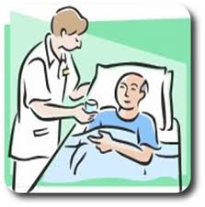
USAGER
Suivi post-op CIRA
Suivi post-op hémodialyse
CLSC si usager de l’extérieur (contact téléphonique à l’usager PRN)
Rencontre avec l’usager 3 semaines à 1 mois post-op pour évaluer plaie et faire une première échographie de surface
Revoir l’usager selon rendez-vous à la CIRA ou PRN (prévoir 2e échographie environ 2 mois post-op)
Fait par l’infirmière attitrée à l’usager (feuille d’évaluation à remplir à chaque dialyse)
2 échographies faites par l’infirmière des accès vasculaires (1 mois et 2 mois post-op)
Si pontage AV, évaluer l’accès 3 semaines post-op pour débuter les ponctions
Si FAV huméro-basilique, prévoir doppler 2 mois post-op

Slide 15
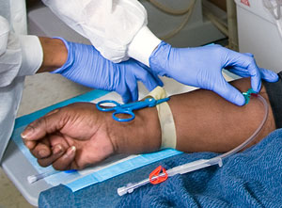
NÉPHROLOGUE
Si maturité de l’accès:
Si accès non fonctionnel :
Rx pour débuter les ponctions si usager hémodialysé
Si non dialysé, mettre une note sur feuille de suivi de l’accès dans le dossier CIRA
Rx de doppler pour valider résultat de l’échographie et spécifier la problématique (sténose, collatérales, insuffisance artériel
ou
Rx de doppler pour vérifier la maturité de la veine basilique avant transposition (ordonnance permanente du chirurgien)
ou
Rx de doppler pour éliminer vol vasculaire si usager symptomatique

Slide 16
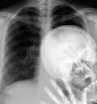
SECRÉTARIAT DE RADIOLOGIE
S’assurer de la réception de la requête de doppler
Établir les priorités
Prévoir rendez-vous selon disponibilité de l’usager (si hémodialysé ou non et si de l’extérieur)

Slide 17

RADIOLOGISTE
Assister au doppler
Pour valider le résultat de l’échographie de surface
Pour transmettre les recommandations au néphrologue ou au chirurgien vasculaire

Slide 18
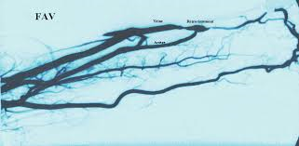
NÉPHROLOGUE
Rx angioplastie :
Consultation en vasculaire :
Si sténose veineuse ou à l’entrée de l’anastomose
Prévoir échographie de surface 2 semaines post-angioplastie
Si présence de collatérales qui volent le débit
Si insuffisance de l’apport artériel
Si révision de l’accès (anastomose)
Si fermeture de l’accès relié à un vol vasculaire

Slide 19

TECHNICIEN EN ANGIOGRAPHIE
S’assurer de la réception de la requête
Céduler le rendez-vous en fonction des jours de dialyse
Si usager non hémodialysé, prévoir protocole d’hydratation (idéalement l’angioplastie devrait être réalisée dans les semaines précédant la 1re dialyse)
Demander d’assister à différentes procédures pour être en mesure de bien les expliquer à l’usager ou au personnel infirmier

Slide 20
CLINIQUE DE VASCULAIRE/CHIRURGIEN
Si non hémodialysé
Si hémodialysé
Remettre usager sur la liste d’attente de consultation selon priorité
Envoi de la demande de consultation avec copie du doppler
Contact téléphonique avec l’infirmière de la clinique pour vérifier date de rendez-vous
Remettre usager sur la liste d’attente de consultation selon priorité
Mettre copie de la demande de consultation et copie du doppler dans le fichier du chirurgien
Avisé le chirurgien des jours de dialyse de l’usager pour rencontre durant le traitement

Slide 21
USAGER
Suivi post-op CIRA
Suivi post-op hémodialyse
CLSC si usager de l’extérieur (contact téléphonique à l’usager PRN)
Rencontre avec l’usager 3 semaines à 1 mois post-op pour évaluer plaie et faire une première échographie de surface
Revoir l’usager selon rendez-vous à la CIRA ou PRN (prévoir 2e échographie environ 2 mois post-op)
Fait par l’infirmière attitrée à l’usager (feuille d’évaluation à remplir à chaque dialyse)
2 échographies faites par l’infirmière des accès vasculaires (1 mois et 2 mois post-op)
Si pontage AV, évaluer l’accès 3 semaines post-op pour débuter les ponctions
Si transposition de la veine basilique, prévoir échographie 1 mois post-op

Slide 22




NÉPHROLOGUE
Si maturité de l’accès Rx pour débuter les ponctions
Si non dialysé Mettre une note sur feuille de suivi de l’accès dans le dossier CIRA
Si accès non fonctionnel Répéter le processus ou abandon de l’accès

Slide 23
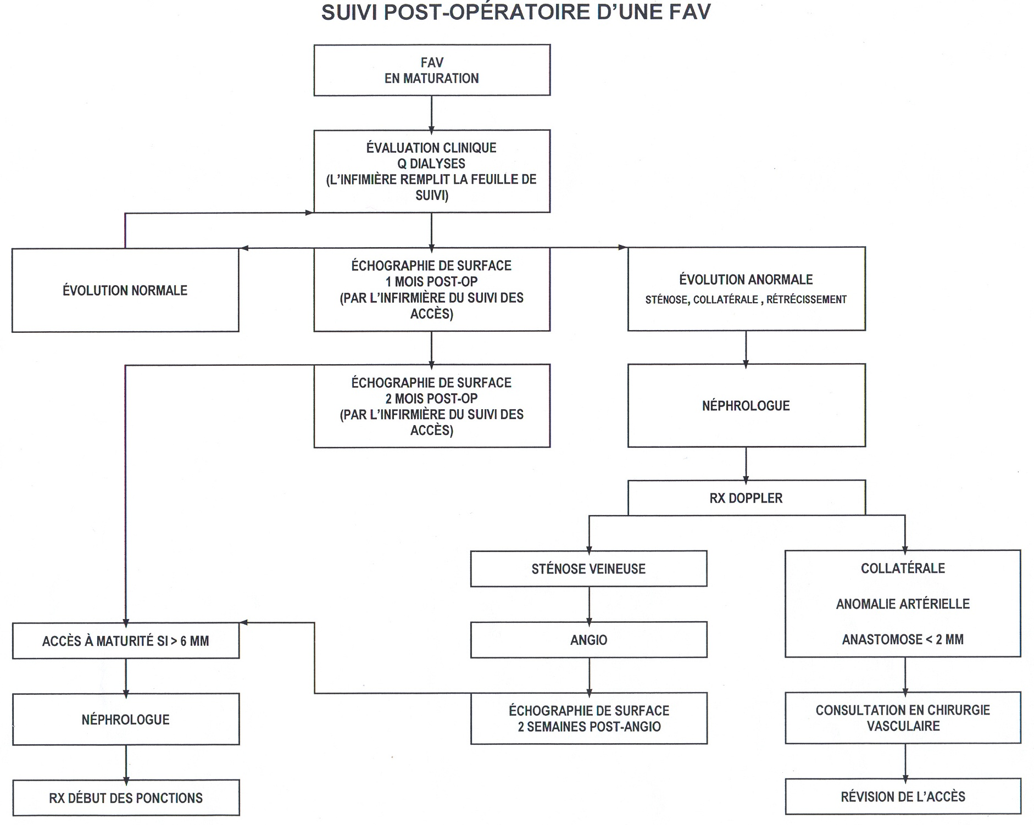

Slide 24
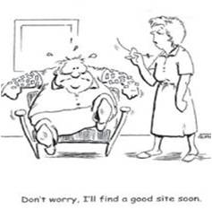
PERSONNEL INFIRMIER D’HÉMODIALYSE
Déterminer la façon de procéder à la 1re ponction (ex: si porteur d’un CVC)
Assister à la 1re ponction

Slide 25
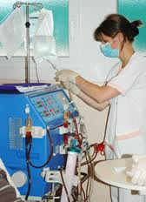
PERSONNEL INFIRMIER D’HÉMODIALYSE
Suivi de l’évolution des ponctions et tenter de résoudre les problématiques (faire échographie de surface si nécessaire)
Vérifier si usager répond aux critères pour la création de
“Trous de bouton”
Mise à jour des techniques en respectant les bonnes pratiques cliniques
Assurer la formation continue du personnel et faire régulièrement des évaluations (audits)
Être disponible pour répondre au besoin du personnel en relation avec tout ce qui touche les accès vasculaires (rôle de support)

Slide 26
EN RÉSUMÉ
Le rôle de l’infirmière aux accès vasculaires est avant tout un rôle de liaison
La rapidité d’entrer en relation avec les intervenants influence le processus de maturité de l’accès
L’échographie de surface est un outil indispensable à l’évaluation de l’accès
Assurer une formation continue permet de respecter les bonnes pratiques cliniques et augmenter la qualité de soins des accès vasculaires
Être d’abord convaincu des avantages d’une FAV si on veut parvenir à convaincre l’usager et le personnel infirmier

Slide 27
LA CLÉ DU SUCCÈS DE L’INFIRMIÈRE AUX ACCÈS VASCULAIRES
LA RIGUEUR, LA DÉTERMINATION ET SURTOUT…...
LA PASSION

Slide 28
RÉFÉRENCES
NKF KDOQI Guidelines for vascular access
Fistula First http://www.fistulafirst.org/
Société Française d'abord vasculaire http://www.sfav.org/
L'AFIDTN (Association Française des Infirmières de Dialyse, Transplantation et Néphrologie) http://www.afidtn.com/
ANNA (American Nephrology Nurse Association) https://www.annanurse.org/

Slide 29

MERCI
de votre
attention!

